Slide 1
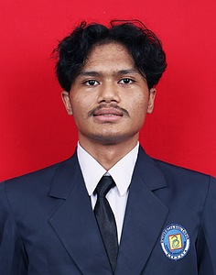
PORTOFOLIO PROFESIONAL 2026
Khairul Raihan Hidayat, S.Kom.
Data Analyst & Agentic AI Specialist
★ Sarjana Sistem Informasi (Data Science) | IPK 3.88 / 4.00 (Magna Cum Laude)
Lulusan terbaik Universitas Budi Luhur yang memadukan keahlian analitika data kuantitatif, pemodelan Machine Learning (NLP/Klasifikasi), visualisasi data eksekutif (Tableau & SQL), serta rekayasa alur kerja otomatisasi berbasis Google Antigravity Agentic AI.
METRIK & PENCAPAIAN UTAMA
■ 3.88 / 4.00
IPK Lulusan Terbaik (Magna Cum Laude)
■ 88.41%
Akurasi Linear SVM Skripsi NLP
■ 8.950+
Catatan Karyawan Dianalisis di Tableau
■ ~70%
Efisiensi Otomasi Workflow Agentic AI
EMAIL
khairulraihan1204@gmail.com
WHATSAPP
+62 822-1081-3652
LINKEDIN
linkedin.com/in/khairulraihan
WEB PORTOFOLIO
khairulraihan.github.io

Slide 2
EXECUTIVE PROFILE
Profil Profesional & 3 Pilar Kompetensi Utama
Mengintegrasikan ketajaman analitis, kecakapan business intelligence, dan orkestrasi Agentic AI.
Khairul Raihan Hidayat adalah Sarjana Sistem Informasi (Data Science) dari Universitas Budi Luhur dengan predikat Magna Cum Laude (IPK 3.88). Memiliki fondasi analitika data yang kuat, spesialisasi pemrosesan bahasa alami (NLP), pembuatan interactive executive dashboards menggunakan Tableau & SQL, serta perancangan sistem otomasi multi-agen Google Antigravity.
PILAR 01
Machine Learning & NLP
Predictive Modeling & Text Analytics
• Pemodelan klasifikasi terapan: Support Vector Machine (SVM), Naive Bayes, K-Nearest Neighbors (KNN).
• Pipeline text preprocessing komprehensif: Case folding, normalisasi slang/kata gaul, stopword Sastrawi.
• Ekstraksi fitur Sparse Matrix berdimensi tinggi via CountVectorizer & TF-IDF (11.790 vocab unik).
• Evaluasi ketat via Stratified Split, Confusion Matrix, Precision, Recall, dan F1-Score.
PILAR 02
Business Intelligence & EDA
Interactive Dashboards & Decision Support
• Perancangan visualisasi data interaktif dan storytelling eksekutif menggunakan Tableau Desktop.
• Eksplorasi dataset korporat skala ribuan baris (HR workforce 8.950 records, e-commerce retail).
• Query data relasional kompleks dengan SQL: Aggregations, CTEs, Joins, Window Functions.
• Analisis metrik bisnis krusial: Retention Rate, Attrition Risk, Regional Profit Margin, dan Pola Pembelian.
PILAR 03
Agentic AI Automation
Multi-Agent Systems & Process Engineering
• Perancangan arsitektur multi-agen cerdas memanfaatkan ekosistem Google Antigravity Framework.
• Otomasi rantai produksi konten dari kurasi transkrip podcast hingga short-form video viral 9:16.
• Integrasi AI vision, programmatic scripting (CapCut/FFmpeg), dan prompt engineering presisi.
• Mencapai ~70% efisiensi waktu turnaround produksi dan eliminasi bottleneck manual.

Slide 3
TECHNICAL TAXONOMY
Keahlian Teknis & Ekosistem Tooling
Kapabilitas teknis end-to-end dari data ingestion, preprocessing, pemodelan, hingga deployment.
❖ Bahasa Pemrograman & Querying
❖ Data Science & Machine Learning
• Python: Pandas, NumPy, Scikit-Learn, SciPy, Matplotlib, Seaborn
• SQL (Structured Query): PostgreSQL, MySQL, Window Functions, Complex Joins, CTEs
• R Language: Statistical computing & exploratory baseline modeling
• Data Manipulation: Regular Expressions (Regex), JSON, CSV, API Ingestion
• Algoritma Klasifikasi: Support Vector Machine (Linear SVM), Naive Bayes, KNN
• Natural Language Processing: CountVectorizer, TF-IDF, Sastrawi Stemmer, Lexicon-based
• Evaluasi Model: Stratified K-Fold, Confusion Matrix, F1-Score, ROC-AUC
• Hyperparameter Tuning: GridSearchCV, RandomSearch, Pipeline Automation
❖ Business Intelligence & Visualization
❖ Agentic AI, DevOps & Tooling
• Tableau Desktop & Public: Calculated Fields, LOD Expressions, Parameter Actions, Sets
• Web Application: Streamlit (Live interactive Machine Learning demo web apps)
• Executive Storytelling: KPI Dashboarding, Geospatial Mapping, Scatter & Funnel Plots
• Exploratory Data Analysis: Trend detection, outlier identification, cohort retention
• Agentic AI Frameworks: Google Antigravity, Multi-agent autonomous workflow design
• Version Control: Git, GitHub, Branching Strategy, CI/CD automation
• Workflow Automation: Python Automation Scripts, CapCut API batching, FFmpeg
• Development Environments: VS Code, Jupyter Notebook, Google Colab, Windows PowerShell

Slide 4
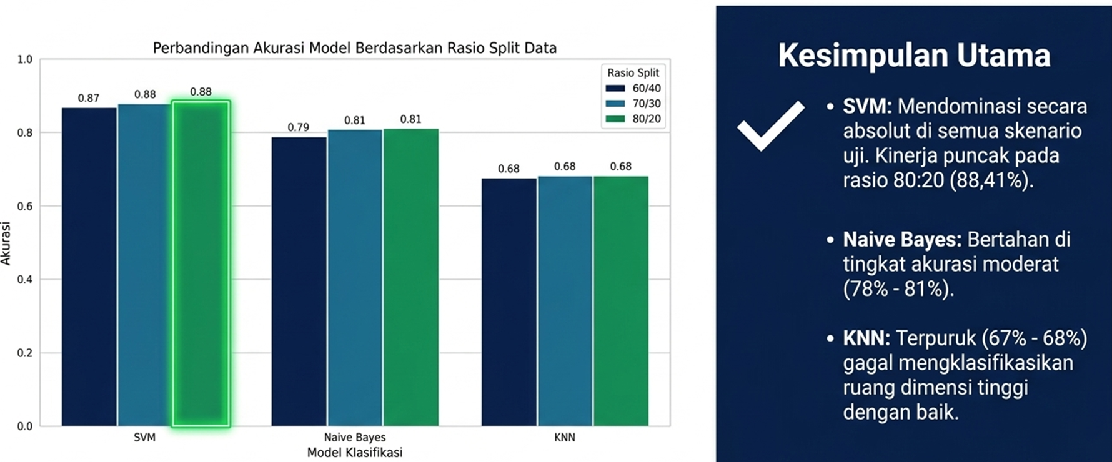
PROJECT 01: MACHINE LEARNING SKRIPSI
Komparasi SVM, Naive Bayes & KNN: Analisis Sentimen YouTube
Studi Kasus Respons Netizen terhadap Pengungkapan Kasus Korupsi Videografer di Sumatera Utara (Kanal Ferry Irwandi).
RINGKASAN PENELITIAN & METODOLOGI
Penelitian skripsi ini membandingkan kinerja tiga algoritma Machine Learning terpopuler dalam mengklasifikasikan respons sentimen publik pada 9.269 komentar YouTube kasus korupsi. Dataset dikonversi menjadi representasi numerik menggunakan CountVectorizer menghasilkan ruang sparse matrix berdimensi 11.790 fitur unik.
TEMUAN UTAMA KOMPARASI ALGORITMA:
✓ Linear SVM (88.41% Akurasi): Mendominasi secara mutlak di seluruh skenario split (60:40, 70:30, 80:20). Sangat tangguh mengatasi fenomena high-dimensional sparsity.
✓ Multinomial Naive Bayes (81.03%): Performa klasifikasi moderat. Cepat dalam inferensi, namun terkendala asumsi independensi bersyarat pada konteks kalimat kritik publik.
✓ K-Nearest Neighbors (68.22%): Performa terendah akibat kutukan dimensi (curse of dimensionality), di mana perhitungan jarak Euclidean kehilangan diskriminasi pada 11.790 fitur.
Grafik Komparasi Resmi Sidang Skripsi (Universitas Budi Luhur, 2026): Linear SVM mencapai puncak akurasi 88.41% pada rasio split 80:20.

Slide 5
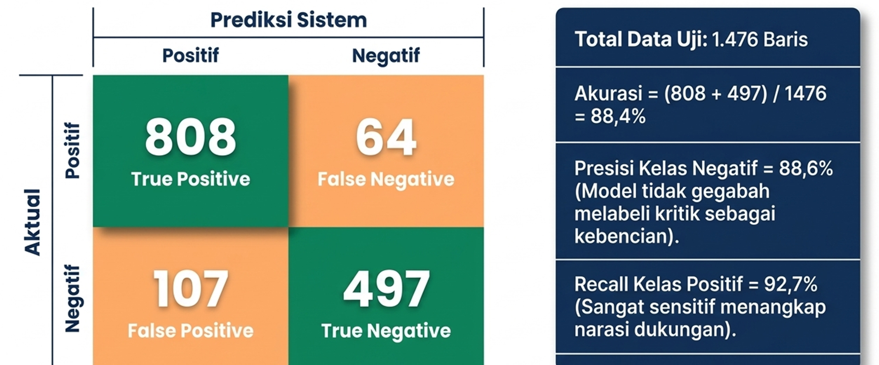
PROJECT 01: ARCHITECTURE & EVALUATION
Arsitektur Pipeline NLP & Analisis Confusion Matrix
Dari ekstraksi YouTube Data API v3, kamus slang normalisasi, hingga deploy Streamlit Web App.
1. Data Ingestion
9.269 Komentar Mentah diekstrak via YouTube Data API v3 Google Cloud.
2. Regex Cleaning
Pembersihan URL, hashtag, angka, tanda baca & emoji via Regex.
3. Normalisasi Slang
Mapping kata gaul/slang bahasa Indonesia ke bentuk baku terstruktur.
4. Stopwords Sastrawi
Penghapusan kata sambung korpus Sastrawi + kamus buatan.
5. Feature Vector
CountVectorizer sparse matrix menghasilkan 11.790 vocab unik.
ANALISIS VALIDASI MATRIKS & DEPLOYMENT
• Total Data Uji Evaluasi: 1.476 Baris komentar (rasio split 80:20)
• True Positive & True Negative: 808 Sentimen Positif & 497 Sentimen Negatif terklasifikasi akurat.
• Presisi Kelas Negatif (88.6%): Model sangat selektif dan tidak gegabah melabeli kritik masyarakat sebagai ujaran negatif tanpa konteks.
• Recall Kelas Positif (92.7%): Model sangat sensitif dan akurat dalam menangkap narasi dukungan terhadap penegakan hukum korupsi.
• Streamlit Interactive Deployment: Model diekspor via Pickle dan diintegrasikan ke web app Streamlit untuk inferensi sentimen real-time.

Slide 6
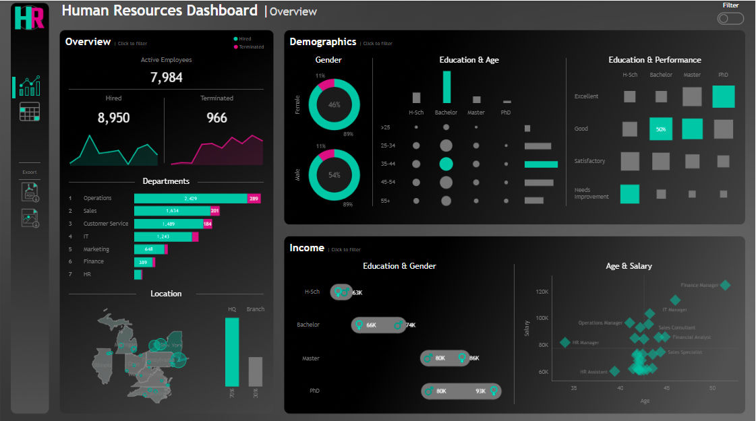
PROJECT 02: BUSINESS INTELLIGENCE & TABLEAU
End-to-End HR Analytics: Workforce & Retention Dashboard
Arsitektur BI dua perspektif (Summary & Detailed Roster) dengan Figma Dark UI terinspirasi metodologi Data With Baraa.
8.950 — TOTAL EMPLOYEES
7.984 Karyawan Aktif & 966 Terminasi
89.2% — RETENTION RATE
Tingkat loyalitas vs 10.8% turnover rate
2 VIEWS — DUAL DASHBOARD
Figma Dark UI & Filterable Granular Roster
FITUR TEKNIS & STRATEGIS UTAMA:
• Arsitektur Dua Perspektif: Executive Summary untuk metrik makro (demografi, retensi, kompensasi) dan Detailed Records untuk audit 8.950 baris karyawan.
• Calculated Fields & LOD: Dual-axis donut (gender 54% M / 46% F), lollipop gaji per pendidikan, matriks performa, dan kalkulasi masa kerja (Length of Hire).
• Divisional Turnover Insights: Divisi Operations (2.429 staf) dan Sales (1.634) menyumbang turnover tertinggi; scatter plot gaji memetakan disparitas peran manajemen vs staf.
• Framework End-to-End: Diadopsi dari kurikulum profesional Data With Baraa (Complete HR Tableau Project End-to-End) memadukan Figma Dark UI & Tableau.
Executive Summary Dashboard: BAN KPIs, Demographics Donut, Performance Heatmap & Compensation Scatter Plot.

Slide 7
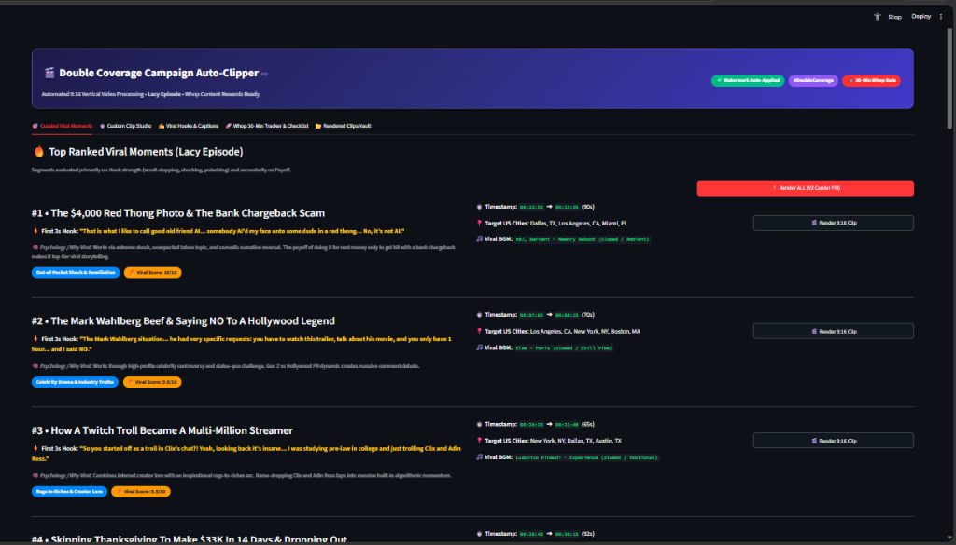
PROJECT 03: AGENTIC AI AUTOMATION
Double Coverage Auto-Clipper: Multi-Agent Video Pipeline
Sistem otomasi alur kerja cerdas untuk kurasi momen viral dan batch rendering video vertikal 9:16.
~70% — REDUKSI TURNAROUND
Penyusutan waktu dari transkrip mentah ke video
10/10 — VIRAL HOOK SCORING
Deteksi psikologis emosi, shock & virality rating
100% — 9:16 BATCH RENDERING
Watermark auto-applied, dynamic subtitles & BGM
FITUR & ARSITEKTUR MULTI-AGEN:
• Curated Viral Moments: Deteksi otomatis hook 3 detik pembuka, segmentasi timestamp akurat, dan scoring virality 10/10.
• Programmatic 9:16 Center Fill: Rendering batch otomatis via script CapCut & engine FFmpeg dengan auto-framing pembicara.
• Whop Content Rewards Ready: Dilengkapi 30-min tracker checklist, pemilihan BGM ambient viral, dan vault klip siap publish.
Production Dashboard: Double Coverage Campaign Auto-Clipper (9:16 Vertical Processing & Hook Scoring).

Slide 8
PROJECT 04: COMMERCIAL ANALYTICS
Amazon Commercial Sales & Regional Profitability
Eksplorasi data transaksi e-commerce multi-regional untuk optimalisasi marjin dan logistik.
ANALISIS 01
Profitabilitas Regional & Logistik
• Pemetaan pendapatan kotor vs net margin di seluruh regional pasar komersial.
• Mengidentifikasi anomali di mana volume transaksi tinggi pada state tertentu mengalami erosi profit akibat tingginya biaya ongkos kirim (shipping freight).
• Rekomendasi: Penyesuaian threshold minimum basket size untuk gratis ongkir di zona logistik jauh.
★ +4.2% Potensi Pemulihan Margin
ANALISIS 02
Kategori Produk & Kontribusi Marjin
• Penerapan Analisis Pareto (80/20) pada kategori produk (Technology, Office Supplies, Furniture).
• Memisahkan produk kategori 'High-Volume High-Margin' dari produk 'Cash Trap' yang over-diskon namun menghasilkan profit negatif.
• Rekomendasi: Re-alokasi anggaran promosi ke sub-kategori bernilai tambah tinggi.
★ 80/20 Prinsip Optimalisasi Diskon
ANALISIS 03
Segmentasi Pelanggan (B2B vs B2C)
• Eksplorasi perilaku pembelian antara segmen Korporasi, Home Office, dan Konsumen Langsung.
• Menemukan segmen Korporat memiliki repeat order rate 38% lebih konsisten dengan margin stabil.
• Rekomendasi: Perancangan skema dedicated account support dan tiering harga B2B berbasis volume.
★ 38% Repeat Order Lebih Tinggi di B2B
DAMPAK STRATEGIS BISNIS YANG DIHASILKAN:
Dashboard Tableau ini mentransformasi ratusan ribu data transaksi mentah menjadi insight aksi komersial nyata. Manajemen dapat langsung mendeteksi kebocoran margin, memangkas diskon kontraproduktif, serta mengoptimalkan jalur pengiriman antar-negara bagian untuk memulihkan profitabilitas e-commerce secara terukur.

Slide 9
CREDENTIALS & HONORS
Pendidikan, Prestasi Akademik & Sertifikasi
Fondasi akademis kuat berpredikat Magna Cum Laude dipadukan dengan sertifikasi industri.
PENDIDIKAN FORMAL
Universitas Budi Luhur Jakarta
Sarjana Sistem Informasi (S.Kom.) — Peminatan Data Science Periode Studi: 2022 – 2026
SERTIFIKASI & KOMPETENSI INDUSTRI
✓ RevoU Data Analytics Specialization [Credential Verified]
Business Analytics, SQL Querying, Tableau Storytelling, and Data-Driven Strategy formulation.
✓ DQLab: Python for Data Science & Viz [Verified Certificate]
Data wrangling with Pandas/NumPy, exploratory data analysis, and statistical visualization.
✓ Google Antigravity Agentic AI Mastery [Industry Applied]
Autonomous multi-agent orchestration, LLM prompt engineering, and end-to-end automated pipelines.
✓ Database Relasional & SQL Mastery [Hands-on Project]
Skema relational database design, CTEs, Window Functions, and query optimization.
★ PREDIKAT: MAGNA CUM LAUDE (IPK 3.88 / 4.00)
• Fokus Kurikulum: Algoritma & Pemrograman, Database Relasional, Data Mining, Machine Learning, Statistika Komputasi, Business Intelligence.
• Publikasi Skripsi: Komparasi SVM, Naive Bayes dan KNN dalam Analisis Sentimen Respons Netizen YouTube Kasus Korupsi (Nilai Sidang: A).
• Riset Terapan: Pengembangan arsitektur NLP presisi tinggi dan dashboard analitika bisnis interaktif.
MATA KULIAH UNGGULAN:
Data Mining • Machine Learning • Database Systems • Business Intelligence • Statistika Terapan • Metodologi Penelitian Data

Slide 10
LET'S COLLABORATE
Nilai Tambah, Target Peran & Kontak Profesional
Siap berkontribusi langsung memberikan dampak bisnis nyata melalui analitika data dan otomasi AI.
APA YANG SAYA HADIRKAN BAGI TIM ANDA?
❖ Kombinasi Teknis & Bisnis: Tidak hanya mengolah angka, tetapi mampu mengartikulasikan insight analitika menjadi rekomendasi keputusan strategis bagi manajemen.
❖ Riset Machine Learning Teruji: Terbukti mampu merancang pipeline ML NLP akurasi tinggi (88.4%) dengan metodologi evaluasi yang valid dan bebas bias.
❖ Adopsi Teknologi Agentic AI Terdepan: Membawa kapabilitas otomatisasi masa depan untuk menghemat biaya operasional dan mempercepat time-to-delivery proyek.
TARGET PERAN & KESIAPAN KERJA:
• Data Analyst: EDA, SQL complex queries, Tableau reporting, KPI metrics tracking.
• Business Intelligence Analyst: Dashboard architecture, data storytelling, executive insights.
• Junior Data Scientist: Predictive modeling, NLP pipelines, Scikit-Learn, model deployment.
• Agentic AI Specialist: Workflow orchestration, multi-agent frameworks, task automation.
HUBUNGI SAYA LANGSUNG
Terbuka untuk peluang kerja Full-time, Kontrak, atau Kolaborasi Proyek Strategis.
● TERSEDIA SEGERA (IMMEDIATE AVAILABILITY) — JAKARTA / HYBRID / REMOTE
EMAIL UTAMA
khairulraihan1204@gmail.com
WHATSAPP / SELULER
+62 822-1081-3652
PROFIL LINKEDIN
linkedin.com/in/khairulraihan
REPOSITORI GITHUB
github.com/KhairulRaihan
WEB PORTOFOLIO
khairulraihan.github.io
BAHASA & LOKASI
Indonesia (Native), English (Professional) | Jakarta

